Slide 1
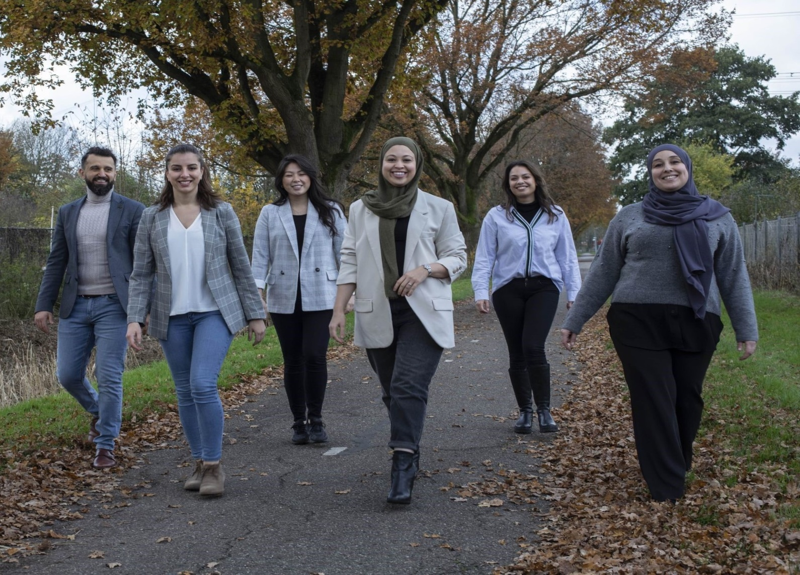
Notes:
Introductie:

Slide 2
Gezonde groei en ontwikkeling
Inhoud:
Bijeenkomst 1
Waarom is gezond eten en drinken belangrijk voor mijn kind?
Wat is gezond eten en drinken voor mijn kind?
Over- en ondergewicht
Kritische eters
Moeilijke eters
Tips om te gaan met kritische eter
Tips om te beginnen met gezonder eten
Notes:
Sam

Slide 3
Waarom is gezond eten belangrijk voor mijn kind?
Gezond eten levert energie en voedingsstoffen:
Eiwitten
Koolhydraten
Vetten
Vitamines
Mineralen
Gezond opgroeien zorgt voor een grotere kans op een gezonde toekomst.
Gezond etende kinderen voelen zich vaak fitter en doen het beter op school.

Slide 4
Wat is gezond eten en drinken voor mijn kind?
(1-3 jaar)
Voeding | Jongen | Meisje
Fruit | 1,5 portie | 1,5 portie
Groente | 50-100 gram | 50-100 gram
Brood | 2-3 volkoren boterhammen | 2-3 boterhammen
Graanproducten | 1-2 opscheplepels | 1-2 opscheplepels
Vis/vlees/ei/peulvruchten | 1 portie | 1 portie
Noten | 15 gram notenpasta | 15 gram notenpasta
Zuivel | 2 porties | 2 porties
Smeer- en bereidingsvetten | 30 gram | 30 gram
Vocht | 1 liter | 1 liter
Notes:
Sam

Slide 5
Wat is gezond eten en drinken voor mijn kind? (4-8 jaar)
Voeding | Jongen | Meisje
Fruit | 1,5 portie | 1,5 portie
Groente | 100-150 gram | 100-150 gram
Brood | 2-4 boterhammen | 2-4 boterhammen
Graanproducten | 2-3 opscheplepels | 2-3 opscheplepels
Vis/vlees/ei/peulvruchten | 1 portie | 1 portie
Noten | 15 gram ongezouten noten | 15 gram ongezouten noten
Zuivel | 2 porties + 20 gram kaas | 2 porties + 20 gram kaas
Smeer- en bereidingsvetten | 30 gram (1 eetlepel?) | 30 gram (1 eetlepel?)
Vocht | 1-1,5 liter | 1-1,5 liter

Slide 6
Wat is gezond eten en drinken voor mijn kind?
(9-12 jaar)
Voeding | Jongen | Meisje
Fruit | 2 porties | 2 porties
Groente | 150-200 gram | 150-200 gram
Brood | 3-6 boterhammen | 3-5 boterhammen
Graanproducten | 3-5 opscheplepels | 3-5 opscheplepels
Vis/vlees/ei/peulvruchten | 1 portie | 1 portie
Noten | 25 gram ongezouten noten | 25 gram ongezouten noten
Zuivel | 3 porties + 20 gram kaas | 3 porties + 20 gram kaas
Smeer- en bereidingsvetten | 30-45 gram | 30-40 gram
Vocht | 1-1,5 liter | 1-1,5 liter
Notes:
Dewi?

Slide 7
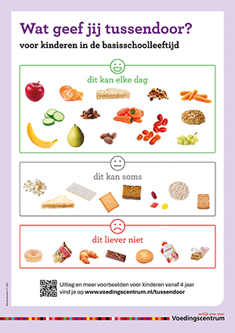
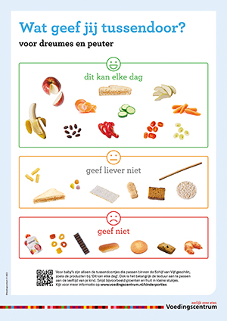

Slide 8
Ondergewicht
Een kind met ondergewicht kan ondervoed zijn, maar dat hoeft niet. Als het kind zijn/haar gewichtscurve blijft volgen en het gewicht niet afbuigt, is deze misschien licht voor zijn leeftijd en/of lichaamslengte maar is er geen reden tot zorg.
Bij een gewicht dat beduidend lager is dan gebruikelijk voor jeugdigen van dezelfde lichaamslengte en/of leeftijd wordt gesproken van ondergewicht.
Ondervoeding
Een toestand waarbij een disbalans bestaat tussen voedingsbehoefte en voedselinname, waardoor toenemende tekorten aan energie, eiwit en andere voedingstoffen ontstaan, met meetbaar nadelige effecten op vorm en functie van de weefsels en het lichaam, op groei en ontwikkeling en op de klinische uitkomstmaten van ziekte

Slide 9
Ontstaan van ondergewicht en ondervoeding
Vroeg- en/of SGA geboorte (te kleine lengte voor de duur van de zwangerschap.)
Voedings- en eetproblemen - chronisch - psychosociaal - somatisch - extreem selectief
Eetstoornis
Ziekte
Genetische invloed (?)
Notes:
Korte termijn: Neerwaarts afbuigende gewichtscurve; verminderd welbevinden; verminderde weerstand, vergrote kans op infecties; gedragsproblemen, concentratieproblemen; depressiviteit, angstklachten, obsessief denken; vermoeidheid, lethargie; frequent huilen; verminderde vetmassa, verlies van spiermassa; langzamer herstel en tot complicaties bij ziekten en operaties; oedeem; verstoring van stofwisseling, hypoglykemie; verstoring van het endocriene systeem, uitblijven van de menstruatie
Lange termijn: neerwaarts afbuigende lengtecurve; verminderde botopbouw/botontkalking, verminderde schedelgroei; ontwikkelingsachterstand (cognitief, taal, gedrag); afname spierkracht (pompkracht hart, ademkracht) voedingsdeficiënties; uitgestelde of vertraagde puberteit; verzuim van school/werk, sociaal isolement; verhoogde sterftekans.

Slide 10
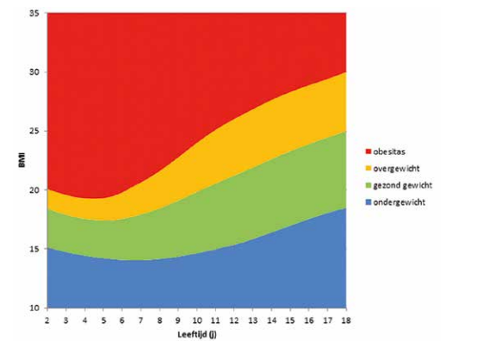
Overgewicht en Obesitas
Bij overgewicht en obesitas (ernstig overgewicht) is er te veel overtollig vet in het lichaam opgeslagen. Kinderen met overgewicht lopen meer gezondheidsrisico’s dan kinderen met een gezond gewicht. Overgewicht is een risico voor obesitas. De waarde waarbij sprake is van overgewicht bij kinderen verschilt per geslacht en leeftijd.
Obesitas, ook wel ernstig overgewicht genoemd, is een chronische ziekte waarbij een zodanig overmatige vetstapeling in het lichaam bestaat dat dit aanleiding geeft tot gezondheidsrisico’s. Ziekten gerelateerd aan overgewicht en obesitas zijn diabetes type 2 (suikerziekte), hoge bloeddruk, galstenen, hart- en vaatziekten, rug- en gewrichtsklachten, slaapapneu en bepaalde soorten kanker.

Slide 11
Het is van belang om overgewicht te voorkomen en daar kun je het beste zo jong mogelijk mee beginnen. In de eerste plaats omdat overgewicht op jonge leeftijd gerelateerd is aan overgewicht op volwassen leeftijd. Nú ingrijpen voorkomt problemen later. Maar ook omdat het eenvoudiger is om kinderen goede leef- en eetgewoontes aan te leren dan om volwassenen verkeerde leef- en eetgewoontes af te leren.

Slide 12
Ontstaan van overgewicht & obesitas
Hoge energie inname (hoge energiedichtheid) - Te veel tussendoortjes (snoepen en snacken) - Te veel suikerhoudende dranken - Grote porties
Onregelmatig voedingspatroon
Eenzijdig voedingspatroon (ondervoeding)
Minder beweging en sport
Mentale problemen
Onvoldoende slaap
Stress
Genetische invloed (?)
Notes:
Genetische invloed op overgewicht
Gewicht wordt mede bepaald door genetische factoren. Op een aantal zeldzame vormen van ernstige obesitas na, ontstaat overgewicht echter vrijwel nooit alleen door de invloed van genen. Er vindt een wisselwerking plaats met de (vaak obesogene) omgeving zoals hierboven omschreven. Dit is onder andere te zien aan het korte tijdsbestek waarin het percentage mensen met overgewicht en obesitas is toegenomen. Dit tijdsbestek is te kort om genmutaties als oorzaak aan te wijzen, waardoor we kunnen concluderen dat de leefomgeving een belangrijke rol speelt. Mensen met een genetische aanleg tot obesitas komen gemakkelijker aan als ze veel eten en weinig bewegen. Ook is het voor hen mogelijk moeilijker om dit gewicht weer kwijt te raken. Voor mensen met een genetische aanleg is de obesogene omgeving extra belastend. Maar ook voor hen geldt: gezond eten en voldoende bewegen zijn de belangrijkste basis voor een gezond gewicht.
Stress: De mogelijke relatie tussen stress en gewichtstoename kan gedeeltelijk worden verklaard door een verhoogde productie van het hormoon cortisol wat samengaat met vetopslag in de buik (abdominale obesitas) en veranderde voedselvoorkeuren (meer zin in ongezonde keuzes, zoals vet- en suikerrijk voedsel).

Slide 13
Het groeiende kind
Ondergewicht Wanneer een kind goed groeit en genoeg energie heeft, is er vaak niets aan de hand. Het is belangrijk om hulp te zoeken wanneer je kind ernstig ondergewicht heeft, niet goed groeit, te weinig energie heeft of is afgevallen.
Overgewicht & Obesitas Wanneer een kind overgewicht of ernstig overgewicht (obesitas) heeft is het belangrijk om niet zelf aan de slag te gaan met afvallen. Daarbij is gewichtsverlies niet altijd wenselijk en is het stabiel houden van het lichaamsgewicht soms voldoende.

Slide 14
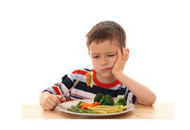
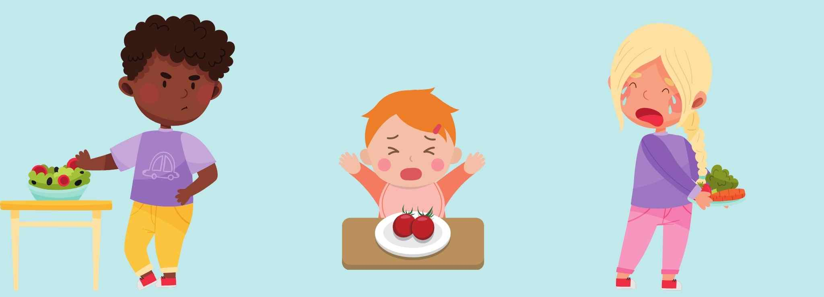
Moeilijke eters
https://www.youtube.com/watch?v=EgRzuhWzlgU

Slide 15
Adviezen bij moeilijk eetgedrag
Wat kan ik doen?
Zorg voor een ontspannen sfeer en creëer voldoende tijd en rust om te kunnen eten
Creëer vaste momenten voor de maaltijden
Houd vaste plekken aan tafel om te eten (vaste tafelopstelling)
Eet samen (zien eten is doen eten)
Geef het goede voorbeeld / gezond inkoopbeleid normaliseren
Zorg voor een prikkelarme omgeving
Niet eten of drinken in bed
Voorkom grazen
Bij leeftijd passende tafelregels
Beide ouders op één lijn (broers/zussen bemoeien niet)
Opvoedstijl: ruimte binnen de grenzen, ouders bepalen wat en wanneer er wordt gegeten, kinderen hoeveel
Geef duidelijke en positieve geformuleerde instructies
Geen dwang of overmatige controle (broers/zussen bemoeien niet)
Neutral en zo mogelijk positieve feedback geven
Presenteer maaltijden uitnodigend en betrek kinderen bij het voorbereiden
Voorkom overwaardering van de maaltijd

Slide 16
Praktische adviezen bij moeilijke eters: aanvulling
1 – 4 Jaar
Neem voldoende tijd om te eten (20-30 minuten is voldoende)
Kook GEEN aparte maaltijden
Niet apart laten eten
Wees alert bij verandering gedrag (iets onder de leden hebben)
5-19 jaar
Vermijd conflicten aan tafel
Aandacht voor: - voeding en beweging - verband eten en emoties - lichaamsideaal - invloed reclame en sociale media
Stimuleren zelfvertrouwen voor een positieve lichaamsbeleving

Slide 17
Vertoont mijn kind moeilijk eetgedrag? Wanneer is er professionele hulp nodig?
Mijn kind eet nooit groente
Mijn kind eet kleine porties
Er is weinig mogelijkheid voor variatie in voeding
Mijn kind eet wel fruit, maar wilt absoluut geen sinaasappel eten
Wij zitten nooit zonder strijd aan tafel
Mijn kind wilt geen ‘nieuwe’ producten proeven
Mijn kind heeft als baby veel groente en fruit gegeten en doet dat nu ineens niet meer!
Mijn kind eet alleen als hij/zij een filmpje er bij mag kijken
Mijn kind heeft weinig interesse in eten
Notes:
Wat vinden jullie? Vertonen kinderen hier kritisch eetgedrag of niet?
Onder kritisch eetgedrag wordt verstaan dat een kind voor een langere periode kieskeurig is met betrekking tot bepaalde maaltijden of producten. Kinderen kunnen bijvoorbeeld een afkeer hebben tegen een bepaalde structuur of smaak. Vaak heeft dit ook te maken met bepaalde fases waar het kind in zich bevindt, zoals de nee-fase. Het is hierbij vooral belangrijk om te realiseren dat tijdens deze fases of bij moeilijk eetgedrag er meer geduld vereist is. Ook is het belangrijk dat kinderen niet worden gedwongen, dit kan namelijk hun afkeer voor eten vergroten. De taak van de ouder is dat hij/zij bepaalt wanneer er wordt gegeten

Slide 18
Tips bij kritisch eetgedrag
Langere periode kieskeurig of afkeer tegen bepaalde producten/structuren/smaken
Vaak een fase (nee-fase)
Heb geduld
Niet dwingen
Ouder bepaalt wat en wanneer er gegeten wordt, kind bepaald hoeveel
Blijf aanbieden (minstens 10-15x)
Tijdelijk groenten blenden
Behoud een leuke sfeer aan tafel
Geef niet te veel keuze
Notes:
Onder kritisch eetgedrag wordt verstaan dat er een kind voor een langere periode kieskeurig is met betrekking tot bepaalde maaltijden of producten. Kinderen kunnen bijvoorbeeld een afkeer hebben tegen een bepaalde structuur of smaak. Vaak heeft dit ook te maken met bepaalde fases waar het kind in zich bevindt, zoals de nee-fase. Het is hierbij vooral belangrijk om te realiseren dat tijdens deze fases of bij moeilijk eetgedrag er meer geduld vereist is. Ook is het belangrijk dat kinderen niet worden gedwongen, dit kan namelijk hun afkeer voor eten vergroten. De taak van de ouder is dat hij/zij bepaalt wanneer en wat er wordt gegeten en kind bepaalt hoeveel. Laat uw kind kiezen tussen bijvoorbeeld 2 producten, zoals een stuk komkommer of fruit

Slide 19
Tips om te beginnen met gezonder eten
Groente en fruit:
Geef een stukje paprika, wortel, of andere groente tijdens het koken. Snijd tomaatjes en druiven voor kleine kinderen doormidden om verslikken te voorkomen.
Voeg groente en fruit ergens aan toe. Bijvoorbeeld fruit in yoghurt of paprika op brood.
Drinken:
Geef drinken in een mooie beker of af en toe met een leuk rietje
Water of lichte thee zonder suiker
Als u kind gewend is om vaak te drinken, eerst vermengen met water
Kies voor volkorenproducten
Volkoren brood, pasta, wraps, couscous, zilvervliesrijst
Eet op vaste tijden
3 hoofdmaaltijden en 2 tussendoortjes

Slide 20
Tips om te beginnen met gezonder eten
Zachte en vloeibare vetten i.p.v. harde vetten
Gebruik bijvoorbeeld margarine/halvarine op brood en olijfolie bij het koken
Zo min mogelijk snoep, koek, chips en frisdrank
Vermijd belonen, straffen en troosten met eten
Zorg dat er weinig van deze producten in huis zijn
Betrek uw kind bij het eten
Geef een stukje groente of fruit terwijl u aan het koken bent
Als uw kind iets niet lekker vind, probeer het op een later moment weer
Eet zelf gezond. Goed voorbeeld doet volgen!
Betrek kinderen bij het bereiden van eten, en bij het doen van boodschappen

Slide 21
Tips om te beginnen met gezonder eten
Ontbijt:
Wilt uw kind geen brood eten? Probeer dan iets anders zoals yoghurt of volkoren crackers
Zorg ervoor dat er altijd ontbijt in huis is
Maak in de ochtend tijd vrij om te ontbijten, zet het eventueel een dag van te voren klaar om tijd te besparen
Luister naar het verzadigingsgevoel van uw kind
Forceer uw kind niet om het bord leeg te eten
U bepaald dus wat en wanneer uw kind eet, maar het kind bepaalt hoeveel hij/zij wilt eten.

Slide 22
Omgaan met verleiding
Rol van ouders en leeftijdsgenoten Ouders spelen een belangrijke rol in eet- en beweeggedrag van het kind. Dit zal veranderen naar mate het kind ouder wordt. Dan zullen ook leeftijdsgenoten een grote invloed hebben op de voedselkeuzes van een kind.
Ouders zijn bijvoorbeeld verantwoordelijk dat er gezond eten gekocht wordt en dat dat aangeboden wordt aan hun kind. Daarnaast volgen kinderen ook vaak het voorbeeld van hun ouders. Als die bijvoorbeeld vaak snoept, zullen kinderen dat gedrag ook vaker overnemen.
School Gezond aanbod en regels
Wordt er bijvoorbeeld meer gezonde producten of meer ongezonde producten op de school aangeboden of verkocht? Mag het kind van de school bijvoorbeeld sap meenemen of is dat verboden?
Beeldschermtijd Uit onderzoek blijkt dat kinderen die veel computeren of televisiekijken, vaak meer snoep eten, minder aan sport doen en gevoeliger zijn voor van buitenaf komende voedselprikkels dan kinderen die weinig tijd achter beeldschermen doorbrengen.
Advies:
0-2 jaar: Laat je kind zo weinig mogelijk naar een beeldscherm kijken.
2-4 jaar: Laat je kind maximaal 1 uur per dag naar een beeldscherm kijken.
4-18 jaar: Leer je kind de 20-20-1 regel te gebruiken:
• Kijk na 20 minuten beeldschermtijd altijd minimaal 20 seconden in de verte.
• Ga minstens 1 uur per dag naar buiten om te spelen of te sporten

Slide 23
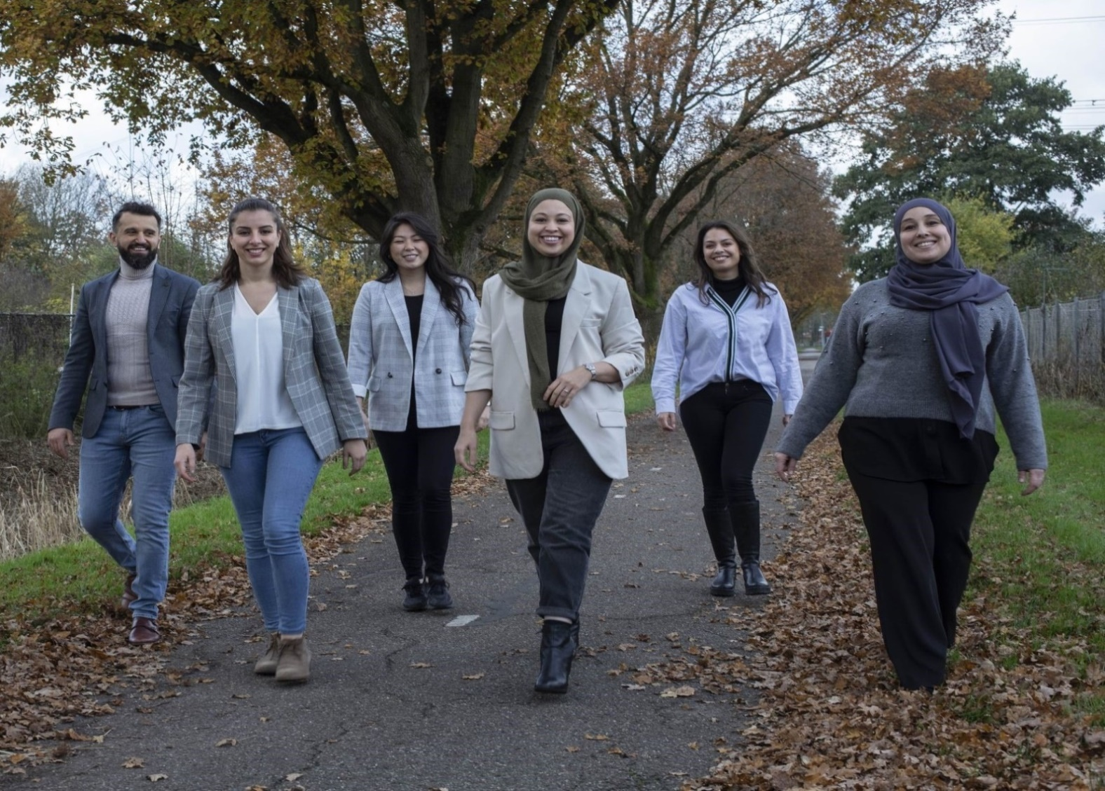
Notes:
Binnen onze praktijk werken er verschillende diëtisten uit verschillende culturen, zoals de Marokkaanse, maar ook de Chinese, Irakese en Perzische cultuur en zitten we verspreid over de stadsdelen Oost, Noord en Zuidoost. Elke diëtist heeft zijn eigen specialisme, zoals diabetes, hart- en vaatziekten, kinderdiëtetiek, prikkelbare darmsyndroom en nog veel meer. Ik werk in de Bijlmer met name met kinderen, maar ook volwassenen met diabetes, hart- en vaatziekten, prikkelbare darmsyndroom etc. Binnen onze praktijk werken we persoonsgericht en houden we rekening met de voorkeuren en achtergrond van elk individu. Dus als er iemand vragen heeft of graag persoonsgerichte adviezen zou willen ontvangen, kunt u bij ons terecht

